Slide 1


Programmier-Projekt
Präsentation Meilenstein 1
Frühjahrsemester 2015
Gruppe Nr. 7: Power Racer
Simeon Jackman
Marco Leu
Florian Spiess
Benjamin Zumbrunn

Slide 2
Spielbeschreibung
Geplanter Inhalt:
Racing game (top-down)
2-4 Player
3-5 Runden Rennen
Auto rotiert, Map statisch
Mapausschnitt
2-3 Maps (Map-editor)
Verschiedene Autos (Masse, Beschleunigung, Top-Speed)
Power-ups
Steuerung mit WASD oder Pfeiltasten
FS 2015
Programmier-Projekt – Meilenstein I

Slide 3
Spielbeschreibung
Extras:
Singleplayer Modus(Time)
User friendly Map-editor
Auto Modifikation
Pit Stop (Treibstoff, Autoreparatur,....)
Driften
FS 2015
Programmier-Projekt – Meilenstein I

Slide 4
Anforderungen
Anforderungen (Fähigkeiten)
AWT und Swing – Bild und Input/Output
  Trennung von Bild und Spiellogik
UDP/TCP - Client-Server Verbindung
  Effiziente Datenübertragung (lag reduction)
Java FX – Sound
Physik
  Semi-realistische Kollisionsberechnung
FS 2015
Programmier-Projekt – Meilenstein I

Slide 5
Anforderungen
Anforderungen (Funktionalität)
Server speichert alle Daten der Spieler
Server stellt die Kommunikation zwischen den Spielern sicher
  Auto, Position, Ort, Items, Status, Zeit, Runde, ...
Server ermöglicht erstellen von Spielen und Chat
Client stellt Spielinformationen dar
Client nimmt Input entgegen
Client ermöglicht Chatdarstellung
FS 2015
Programmier-Projekt – Meilenstein I

Slide 6
Schnittstellen zwischen Client und Server
Logik läuft Serverside – Client akzeptiert Inputs und bildet ab
Game Lobbys
Chat (Allgemein / Lobby)
  Client Input --> Server
  Server verarbeitet Input
  Output --> Client
  Client stellt Output dar
FS 2015
Programmier-Projekt – Meilenstein I

Slide 7
Projektplan
Simeon Jackman: Sound, Rendering (AWT, Swing), Level design, Physics programming (Kollisionen, Beschleunigung,…)
Florian Spiess: Rendering (AWT, Swing), Input management, Physics programming
Marco Leu: Server-client Kommunikation,Physics programming, Lobby/Chat system
Benjamin Zumbrunn:
Simeon Jackman (Client):
    Sound, Rendering (AWT, Swing), Level design
Florian Spiess (Client):
    Rendering (AWT, Swing), Input management,
Physics programing, Level Editor
Marco Leu (Server):
    Server-Client Kommunikation, Physics programming,
Lobby/Chat
Benjamin Zumbrunn (Server):
    Server Input/Output, Threading, Server calculations
FS 2015
Programmier-Projekt – Meilenstein I

Slide 8
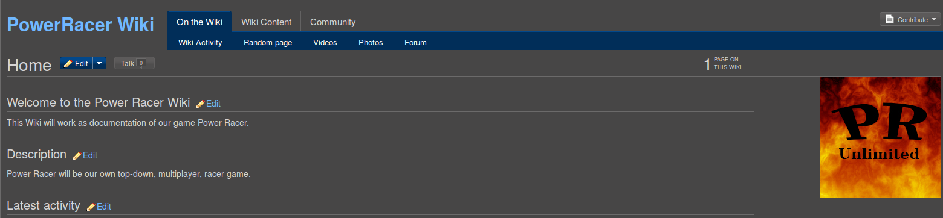
Dokumentation
Simeon Jackman: Sound, Rendering (AWT, Swing), Level design, Physics programming (Kollisionen, Beschleunigung,…)
Florian Spiess: Rendering (AWT, Swing), Input management, Physics programming
Marco Leu: Server-client Kommunikation,Physics programming, Lobby/Chat system
Benjamin Zumbrunn:
Dokumentiert wird auf:
powerracer.wikia.com
Spielbeschreibung, Fortschritt, Projektmanagement,
  Bugtracker, Ziele, Erklärungen, …
FS 2015
Programmier-Projekt – Meilenstein I

Slide 9
Fragen / Verabschiedung
Fragen?
Vielen Dank für eure Aufmerksamkeit
FS 2015
Programmier-Projekt – Meilenstein I

